Slide 1
خصائص ومتطلبات ونظريات النمو الحركي لطفل ما قبل المدرسة
المحاضرة 2
أ. مها الحقباني

Slide 2
محاور المحاضرة:
1_ متطلبات النمو الحركي
2_ تطبيق نظريات التعلم والتحكم الحركي في تعلم المهارات الحركية لطفل ما قبل المدرسة.

Slide 3
متطلبات النمو الحركي
التنمية الحركية هي:
مساعدة الطفل على التعامل مع بيئته من خلال الحركة بطريقة فعالة وذلك بـ
( إثارة وعي الطفل بالشهيق والزفير٬ النفخ ٬ والشم وتحديد موقعه في الفراغ لإدراك العلاقات الفراغية فوق – تحت – خلف – تدريبات التوازن ).
التكرار والتدريب على المهارات الحركية المناسبة للطفل.
اللعب هو الشكل السائد لنشاط الطفل التلقائي.

Slide 4
مراحل نمو المهارات الحركية:
١- لا يظهر الطفل أي محاولة لممارسة النشاط الحركي بل يتجنبه.
٢- يقدم على الاشتراك في نشاط معين مفتقداً المهارات الأساسية.
٣- يؤدي المهارات الأساسية التي تتميز بالسهولة والتوافق والدقة النسبية.
٤- يؤدي المهارات الأساسية بدقة مستخدماً جميع أجزاء جسمه.

Slide 5
لـــكــن ...
أهم ما يميّز النمو الحركي في هذه المرحلة هو:
رغبة الطفل الشديدة وميله للنشاط الحركي٬ وقدرته على أداء العديد من المهارات الحركية الأساسية.

Slide 6
تطبيق
نظريات التعلم والتحكم الحركي
في تعلم المهارات الحركية
لطفل ما قبل المدرسة

Slide 7
تعتبر النظريات الترابطية من أهم النظريات المفسرة للسلوك الحركي, وتقوم على أساس وجود مثير ما واستجابة معينة, و تتم
عملية التعلم نتيجة حدوث ارتباط بين المثير و الاستجابة.
وفيما يأتي عرض بعض النظريات التي تفسر السلوك الحركي المتعلم وبيان أثرها على تعليم المهارة الحركية لطفل ماقبل المدرسة:
1. نظرية ايفان بافلوف (التعلم الشرطي الكلاسيكي)
2. نظرية ثورندايك (المحاولة والخطأ)
3. نظرية كلارك هل (التعزيز)

Slide 8
١ـ تطبيق نظرية إيفان بافلوف
(التعلم الشرطي الكلاسيكي)

Slide 9
نظرية إيفان بافلوف
يرى بافلوف أن التعلم عبارة عن:
مجموعة من الاستجابات الشرطية مرتبطة بوجود مثير ما.
وإذا تكرر المثير تحدث الاستجابة.
وأكد ذلك عن طريق العديد من التجارب على الكلاب.
وقد استند بافلوف في تفسيرة للتعلم إلى :
التكرار و التعزيز أو التدعيم – الانطفاء والاسترجاع التلقائي.

Slide 10
نظرية إيفان بافلوف
ولهذه النظرية عدة شروط:ـ
1- اقتران المثير الطبيعي بالمثير الجديد اقتراناً زمنياً٬ حيث يظهر المثير الطبيعي ثم المثير الجديد.
2- تكرار اقتران المثير الشرطي بالمثير الطبيعي عدة مرات كي تقوى الرابطة بين المثير والاستجابة الشرطية.
3- ضرورة وجود دافع قوي لحدوث التعلم.

Slide 11
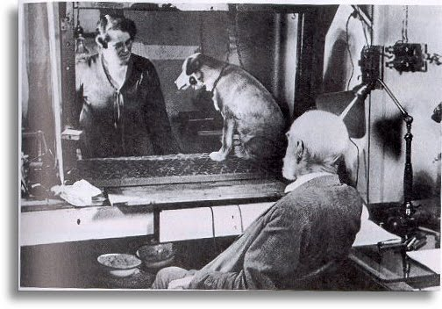
تجربة بافلوف
لعرض مقطع فيديو عن التجربة:
http://www.youtube.com/watch?v=73-5Tfyez8o

Slide 12
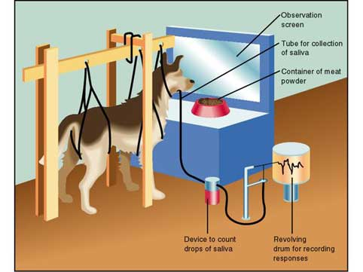
تجربة بافلوف

Slide 13
نظرية إيفان بافلوف
س: كيف يمكن تطبيق هذه النظرية في مجال التعلم الحركي؟
يتمكن الشخص من تعلم التصويب على الهدف في كرة القدم وذلك باقترانه في مكان معين وعلى مسافة معينة٬ ومن خلال التدريب المستمر يستطيع اللاعب إتقان السلوك الحركي.
ويمكن تطبيق هذه النظرية في مجال تعلم الحركة في تعليمة المهارت الحركية مثل القفز والجري و التسلق و النط في الأطواق.
من خلال:
١- تكرار السلوك المرغوب وتعزيزه حتى لا ينطفئ.
٢- إثراء البيئة.
وذلك لحدوث المثير ثم الاستجابة السريعة لتعلم المهارة الحركية المقصودة.

Slide 14
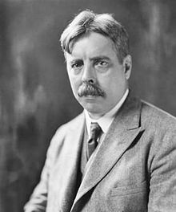
٢ـ تطبيق نظرية ثورندايك
(المحاولة والخطأ)

Slide 15
نظرية ثورندايك
التعلم عند ثورندايك:
(يحدث عن المحاولة والخطأ في الوصول الى هدف معين )
و تركز هذه النظرية على أن التعلم هو تغير في السلوك الملحوظ, و الناتج عن الاستجابات للمثيرات الخارجية في البيئة.
ويمكن تطبيق هذه النظرية في المواقف التعليمية, سواء تعليم مهارة حركية أو مهمة حركية, فعن طريق المحاولة و الخطأ ولاسيما عند الممارسة الاولى للواجب الحركي يتعلم الفرد العديد من المهارات الحركية بهذا الاسلوب.
وعن طريق ذلك يتم تعلم العديد من المهارات الحركية:
الرمى, القفز, السباحة .

Slide 16
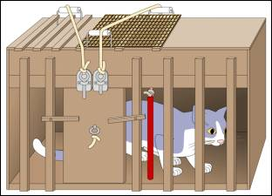
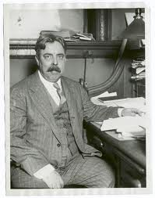
تجربة ثورندايك
لعرض مقطع فيديو عن التجربة:
http://www.youtube.com/watch?v=kzNIV0mTROU

Slide 17
نظرية ثورندايك
قانون الاستعداد و الممارسة و التدريب:
طبقاً لهذه النظرية يؤكد ثورندايك على أن: الفرد لايستطيع تعلم مهارة مركبة أو معقدة إلا اذا كان لديه استعداد كامل ولديه الرغبة في التعلم, و النضج البدني أيضاً.
ويوكد على تعلم المهارة من خلال التدريب و الممارسة حتى يتم الارتباط بين المثير و الاستجابة.
ونلخص من هذه النظرية في أن التعلم يتم:ـ
1. عندما تحدث الاستجابة الصحيحة التي تتبع مثير معين.
2. حدوث التعلم من خلال الملاحظة الحسية للمتعلم خلال فترات زمنية.
3. يعتمد التعلم على أسلوب التعزيز.

Slide 18
نظرية ثورندايك
من أهم التطبيقات التربوية لهذه النظرية في مجال التعلم الحركي للمهارت:-
شعور المتعلم بالسرور و الرضا.
التركيز على الأداء العملي لانه أكثر فاعلية في النمو التربوي.
ضرورة التدرج في التعلم من السهل الى الصعب.
توفير الفرصة الكافية في التعلم ولاسيما في تعلم المهارات الحركية للطفل.

Slide 19
3- تطبيق نظرية كلارك هل
(التعزيز)

Slide 20
نظرية كلارك هل
طبقا لنظرية (هل) فإن..
التعليم يحدث نتيجة تكيف الفرد مع البيئة التي يعيش فيها٬
أي أن التعلم هو اكتساب مثير بناء على استجابة جديدة بدون وجود رابط بينهما في الموقف التعليمي , بل على وجود دافع قوي للتعلم,
لذلك يجب أن يكون التكرار مصحوبا بحالات التعزيز.
اما عندما تحدث الاستجابة بدون تعزيز فان قوتها تضعف, حتى تزول او تنتهي.

Slide 21
نظرية كلارك هل
وتؤكد هذه النظرية على:
أهمية العوامل البيئية التي يتعرض لها المتعلم،
فالتعليم ماهو إلا تغير في السلوك !
وقوة التعلم تتوقف إلى حد كبير على قوة التعزيز.

Slide 22
نشـــاط
2- اجيبي بصح او خطأ مع تصحيح الخطأ إن وجد:
*يرى ثورندايك أن التعلم يتم عندما تحدث استجابه صحيحه التي تتبع مثير معين
( ).
* من أهم التطبيقات النظرية شعور المتعلم بالتعب والارهاق عند تطبيق نظرية ثورندايك "المحاوله والخطأ"
( ).
*يرى بافلوف ان تكرار المثير ﻻ يحدث استجابة ( ).

Slide 23
بافلوف – ثوراندايك - كلارك هل
1- التعلم عند ......... يحدث عن المحاولة والخطأ في الوصول الى هدف معين .
2- طبقا لنظرية ...........فإن التعليم يحدث نتيجة تكيف الفرد مع البيئة التي يعيش فيها.
3- يرى ........ أن التعلم عبارة عن: مجموعة من الاستجابات الشرطية مرتبطة بوجود مثير ما٬ وإذا تكرر المثير تحدث الاستجابة.

Slide 24
الـحــــــل

Slide 25
نشـــاط
2- اجيبي بصح او خطأ مع تصحيح الخطأ إن وجد:
*يرى ثورندايك أن التعلم يتم عندما تحدث استجابه صحيحه التي تتبع مثير معين
( صح ).
*من أهم التطبيقات النظرية شعور المتعلم بالتعب والارهاق عند تطبيق نظرية ثورندايك "المحاوله والخطأ"
( خطأ ).
*يرى بافلوف ان تكرار المثير ﻻ يحدث استجابة ( خطأ ).

Slide 26
بافلوف – ثوراندايك – جثري - كلارك هل
1- التعلم عند ثوراندايك يحدث عن المحاولة والخطأ في الوصول الى هدف معين .
2- طبقا لنظرية كلارك هل فإن التعليم يحدث نتيجة تكيف الفرد مع البيئة التي يعيش فيها.
3- يرى بافلوفأن التعلم عبارة عن: مجموعة من الاستجابات الشرطية مرتبطة بوجود مثير ما٬ وإذا تكرر المثير تحدث الاستجابة.

